Slide 1


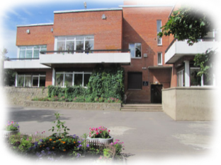
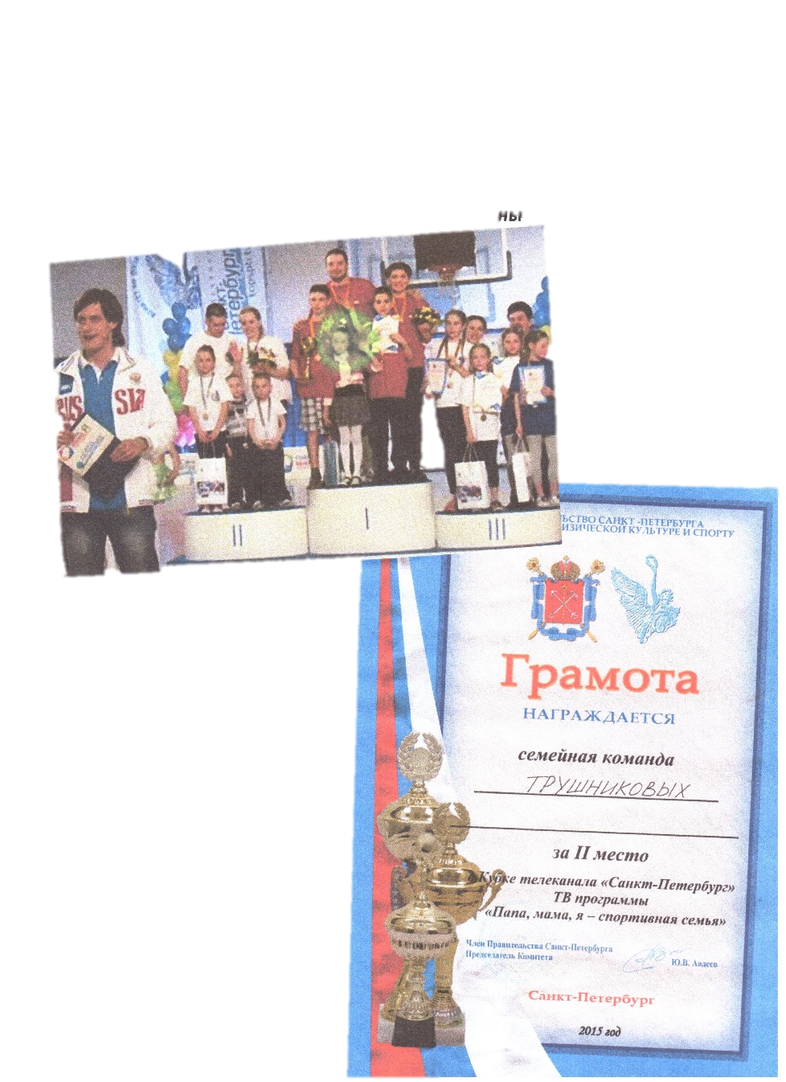
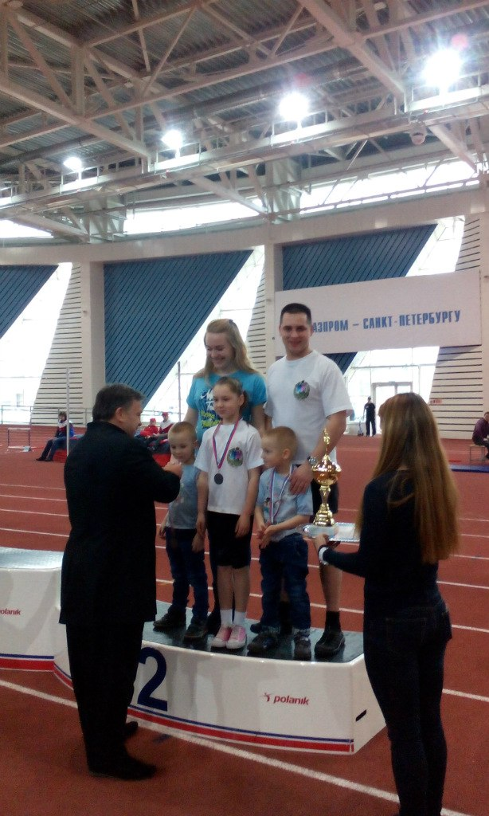
« Папа, мама, я-спортивная семья»
В Кубке телеканала «Санкт-Петербург» ТВ-принимала участие сплоченная семья нашего воспитателя Ольги Алексеевны Трушниковой.

